Slide 1



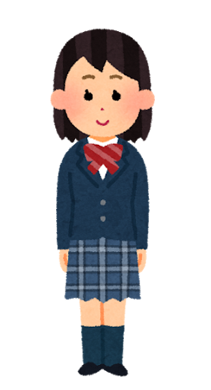

矯正治療は「2段階」にわかれています
「Ⅰ期治療」と「Ⅱ期治療」のタイミングと治療費について
Ⅰ期治療(7才以下)
Ⅰ期治療(8才以上)
治療費：527,780円
治療費：582,780円
5才
6才
7才
8才
9才
10才
11才
12才
13才
14才
Ⅱ期治療(10才～14才)
「Ⅰ期治療」で完了できない場合「Ⅱ期治療」に移ります。
治療費：308,000円
5才～9才 矯正Ⅰ期治療
10才～14才 矯正Ⅱ期治療
治療目標
■あごを拡げて、
歯が並ぶスペースを獲得。
■反対咬合を治す。
■出っ歯を治す。
「Ⅰ期治療」で問題の解決が
図れなかった場合に
「Ⅱ期治療」に移行して治療を進めます。
悪い歯並びの原因を治すことで
きれいになった歯並びが安定する
問題点
Ⅰ期で解決できない問題点の事例
■犬歯から奥の歯が並ばない(八重歯など)
■歯と歯の間のすき間
■7番目の歯(一番奥の永久歯)が並ばない
■反対咬合の再発
治療目標
すべての永久歯を並べる
これらの問題を解決するために、
永久歯の抜歯が必要なことがあります。(約10%)

